Slide 1
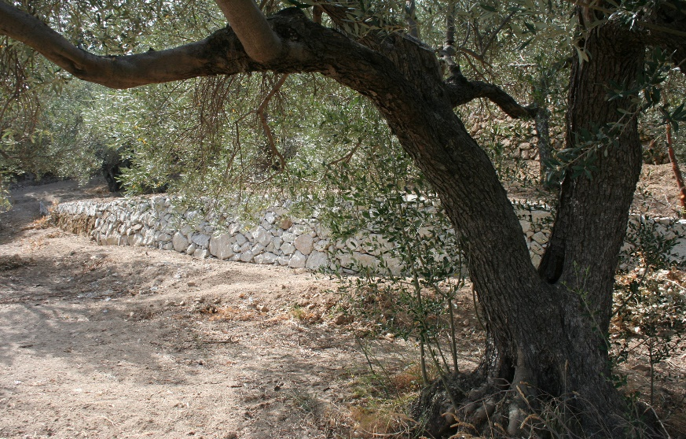
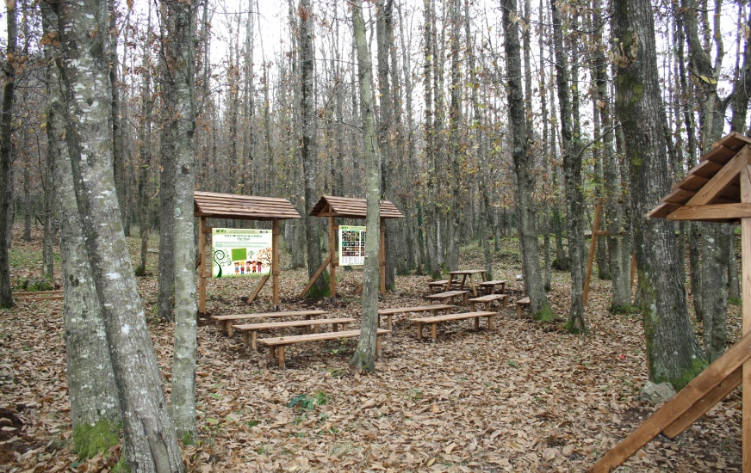
Road map to 2027
Road map to 2027
G. A. L. Serre Calabresi
Agenzia di Sviluppo Locale
CSR 2023-2027
Forum Territoriali per lo
Sviluppo Locale Partecipativo

Slide 2
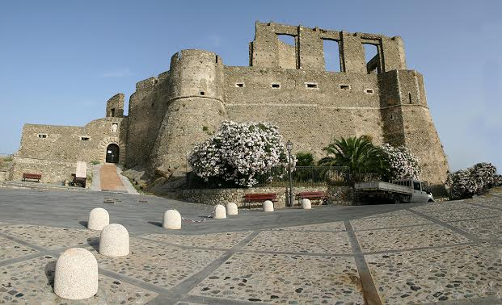
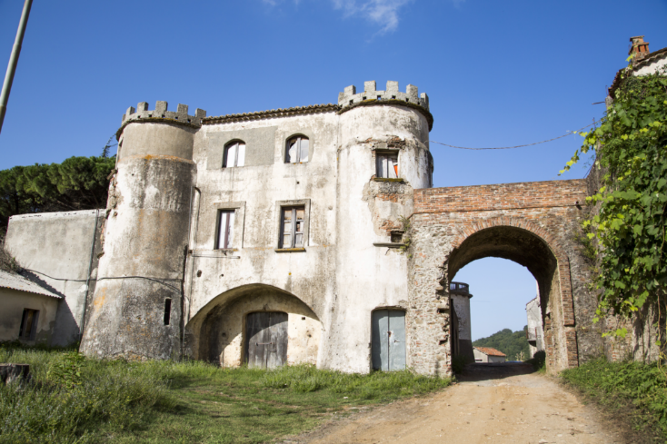
Forum Territoriali per lo Sviluppo Locale Partecipativo
Presentazione dell’Avviso LEADER
La Road Map to 2027
Ascolto del territorio

Slide 3
L’avviso LEADER
Intervento SRG05
Intervento SRG06
Cosa si può fare

Slide 4
Intervento SRG05 – Sostegno Preparatorio

Slide 5
SRG05 – Supporto Preparatorio Leader
AMBITI E BENEFICIARI
Sono stati confermate le 13 aree territoriali, al fine di valorizzare l’esperienza comune realizzata nel periodo di programmazione 2014-2022
Ciascun partenariato/GAL deve acquisire, per tutti i territori compresi nella Strategia proposta, formale adesione da parte di almeno il 51% dei Comuni eleggibili nell’area di riferimento

Slide 6
Intervento SRG06 - LEADER - Attuazione delle Strategie di Sviluppo Locale

Slide 7
Intervento SRG 06
L’intervento prevede due sotto-interventi:
sotto intervento A: sostegno alle strategie di sviluppo locale
sotto intervento B: animazione e gestione delle strategie di sviluppo locale, articolata in due azioni:
azione B.1 Gestione e azione
azione B.2 Animazione e comunicazione

Slide 8
Descrizione degli Interventi
Per favorire una migliore gestione delle risorse territoriali, nell’ambito delle SSL selezionate, possono essere sostenute la preparazione e realizzazione di progetti per:
• la cooperazione transnazionale e/o interterritoriale;
• gli Smart Village, in determinate zone delle aree coinvolte dalle Strategie Locali, per favorire lo sviluppo della co-progettazione/gestione pubblica-privata e realizzare beni e servizi collettivi, mettendo in atto anche possibili soluzioni offerte dalle tecnologie digitali;
• l’avvio di imprese rurali extra agricole (ad esempio nel campo della bio-economia, del turismo, delle attività culturali, ricreative e sociali, etc.);
• gli investimenti in infrastrutture di larga scala coerenti con altre operazioni della SSL.
Gli investimenti in agricoltura sostenuti in ambito LEADER saranno marginali e coerenti con le esigenze di sviluppo locale delle aree interessate.

Slide 9
Ambiti Tematici
le SSL devono puntare al massimo su due specifici ambiti tematici tra quelli di seguito elencati:
1) servizi ecosistemici, biodiversità, risorse naturali e paesaggio;
2) sistemi locali del cibo, distretti, filiere agricole e agroalimentari;
3) servizi, beni, spazi collettivi e inclusivi;
4) comunità energetiche, bioeconomiche e ad economia circolare;
5) sistemi di offerta socioculturali e turistico-ricreativi locali;
6) sistemi produttivi locali artigianali e manifatturieri.
Per ogni strategia dovrà essere chiaramente indicato l’ambito tematico prioritario e l’ambito tematico secondario e le integrazioni previste tra i temi prescelti.

Slide 10
Operazioni
Nell’ambito delle SSL possono essere previste operazioni ordinarie e specifiche.
Le operazioni ordinarie sono intese come operazioni contemplate e previste dal PSP e che trovano la loro base giuridica nel Regolamento (UE) 2021/2115.
Le operazioni specifiche invece, sono intese come operazioni caratterizzate da elementi di contenuto e/o risultati e/o attuativi sostanzialmente differenti rispetto alle operazioni ordinarie.
Possono essere previste nelle SSL progetti complessi, intesi come progetti integrati multi-azione misti (a gestione diretta GAL + bando).

Slide 11
Tabella op. ordinarie
CODICE | DESCRIZIONE | Mis
SRD01 | investimenti produttivi agricoli per la competitività delle aziende agricole | 4.1.1
SRD03 | investimenti nelle aziende agricole per diversificazione in attività non agricole | 6.4.1
SRD04 | investimenti non produttivi agricoli con finalità ambientale | 4.4.1
SRD06 | investimenti per la prevenzione e ripristino potenziale produttivo agricolo | 5.1 + 5.2
SRD07 | investimenti in infrastrutture per agricoltura e sviluppo socio economico aree rurali | 7.5.1
SRD08 | investimenti in infrastrutture con finalità ambientali | 4.3 + 7.2
SRD09 | investimenti non produttivi nelle aree rurali | 7.4.1
SRD13 | investimenti trasformazione e commercializzazione prodotti agricoli | 4.2.1
SRD14 | investimenti produttivi non agricoli in aree rurali
SRE04 | start up non agricole | 6.2.1
SRG01 | Sostegno gruppi operativi PEI - Agri | 16.1
SRG02 | Costituzione organizzazioni produttori | 9.1
SRG03 | Partecipazione regimi di qualità | 3.1
SRG07 | cooperazione per lo sviluppo rurale, locale e Smart Village | 16.3-9
SRG08 | sostegno azioni pilota e collaudo innovazione | 16.2
SRG09 | cooperazione per azioni di supporto innovazione | 16
SRG10 | promozione dei prodotti di qualità | 3.2.1
SRH03 | formazione imprenditori agricoli addetti imprese | 1.1.1
SRH04 | azioni di informazione | 1.2.1
SRH05 | azioni dimostrative settore agricolo forestale territori rurali | 1.2.1

Slide 12
Operazioni specifiche
Le operazioni specifiche invece, sono intese come operazioni caratterizzate da elementi di contenuto e/o risultati e/o attuativi sostanzialmente differenti rispetto alle operazioni ordinarie.
L’elenco delle operazioni “specifiche” che possono essere programmate esclusivamente dai GAL nell’ambito delle SSL e riportati nei Piani di Azione locale riguardano:

Slide 13
Operazioni specifiche
Progetti complessi: intesi come progetti integrati multi-azione misti (a gestione diretta GAL + bando) che mirano a generare risultati e impatti evidenti a livello locale evitando la frammentazione in una molteplicità di operazioni e relativi bandi per azioni di piccola dimensione finanziaria.
Azioni di accompagnamento fatte dal GAL correlate alle operazioni previste nelle SSL realizzate con una attività specifica di animazione nella prima fase e di supporto tecnico amministrativo nella realizzazione del progetto stesso.
Iniziative e strumenti informativi finalizzati a migliorare e diffondere la conoscenza, l’attrattività e la fruibilità dei territori e delle aree rurali.

Slide 14
Progetti complessi
I progetti complessi sono progetti integrati multi-azione misti (a gestione diretta GAL + bando), al fine di favorire da un lato la concentrazione del sostegno pianificato con le SSL Leader su temi strategici per lo sviluppo del territorio, dall’altro l’integrazione fra attori e settori dell’economia locale.
Per questa tipologia di progetti può essere attivata una azione di supporto e accompagnamento del GAL, per attività di animazione e facilitazione dei processi partecipativi tramite un’azione specifica a gestione diretta, per:
- il coordinamento e la sinergia fra gli attori locali;
- la costituzione della rete dei beneficiari e l’individuazione del soggetto capofila del progetto;
- la realizzazione degli interventi;
- l’elaborazione di studi di fattibilità e la diffusione delle informazioni;
- il supporto alla gestione dei progetti in fase attuativa.

Slide 15
Progetti di cooperazione
Sono finanziati all’interno delle SSL:
a. i progetti di cooperazione all’interno di uno stesso Stato membro (cooperazione interterritoriale) o progetti di cooperazione tra territori di più Stati membri o con territori di paesi terzi (cooperazione transnazionale)
b. il supporto tecnico preparatorio per progetti di cooperazione interterritoriale o transnazionale, a condizione che i gruppi di azione locale siano in grado di dimostrare che si apprestano a realizzare un progetto concreto.
Non sono ammissibili operazioni finalizzate esclusivamente allo scambio di esperienze e/o formazione.

Slide 16
Scadenza presentazione domande
31 ottobre 2023

Slide 17
La Strategia di Sviluppo Locale delle Serre Calabresi Road map to 2027
Definizione del partenariato di progetto
Analisi territoriale
Costruzione
dei fabbisogni
Elaborazione
della Strategia
di Sviluppo
Locale
Condivisione
della SSL
Tavoli tematici
Approvazione e presentazione
della SSL
FASE 01
FASE 02
FASE 03
FASE 04
FASE 05
18 settembre – 11 ottobre 2023
avvio della procedura di costruzione del partenariato pubblico/privato
attività di informazione e di animazione territoriale
analisi socio-economico territoriale
intercettazione dei fabbisogni territoriale
12 - 19 ottobre 2023
Elaborazione di una proposta di SSL
Individuazione degli ambiti tematici prioritari
Obiettivi specifici ed operazioni cardine
20-24 ottobre 2023
Tavoli tematici e settoriali di condivisione della SSL
28-30 ottobre 2023
Conferenza plenaria di approvazione della SLL
Presentazione della SSL
SCARICA Manifestazione di interesse di adesione al partenariato
SCARICA Delibera di adesione Enti Pubblici
SCARICA Domanda di adesione PRIVATI
SCARICA Questionario e proposte
SCARICA documenti utili e di consultazione

Slide 18
Ascolto del territorio
Forum Territoriali per lo Sviluppo Locale Partecipativo
OpenLab: laboratori tematici divulgativi
Conferenza programmatica conclusiva

Slide 19
Grazie per l’attenzione e la partecipazione

